Slide 1
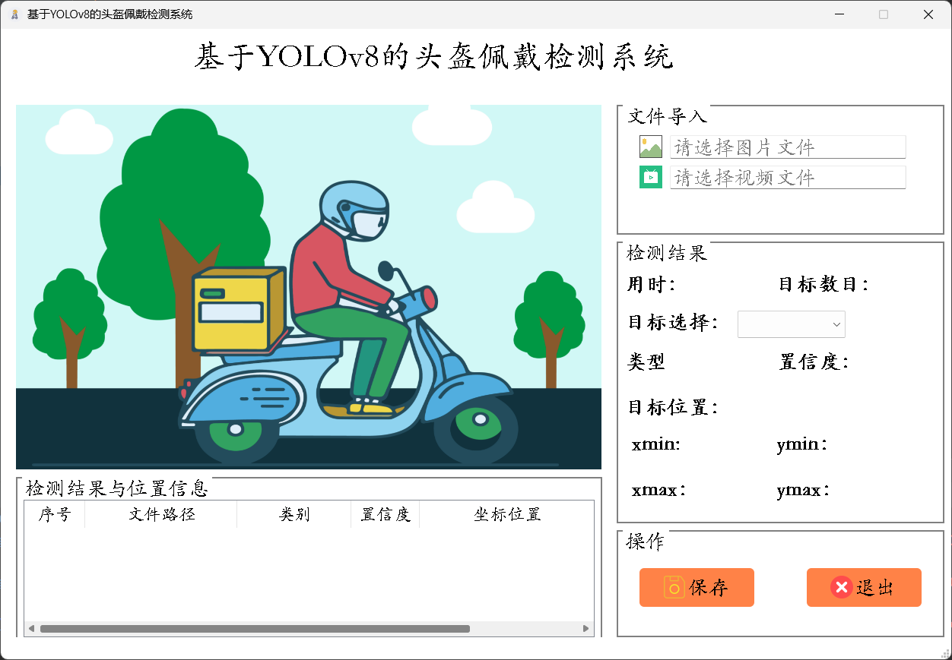
Anaconda
配置环境
Labelimg
标注数据集
Qt Designer
设计操作界面
Python
划分训练集
PyQt5
操作界面逻辑
Pytorch
训练模型
OpenCV
加载模型
验证选择
合适模型

Slide 2
文件导入
图片/视频/摄像头
非最大值抑制
图像预处理
预测框解码
输出检测结果
OpenCV加载
YOLOv8模型
检测头
边界框
类别标签
置信度
目标坐标
特征提取
特征融合

